Slide 1
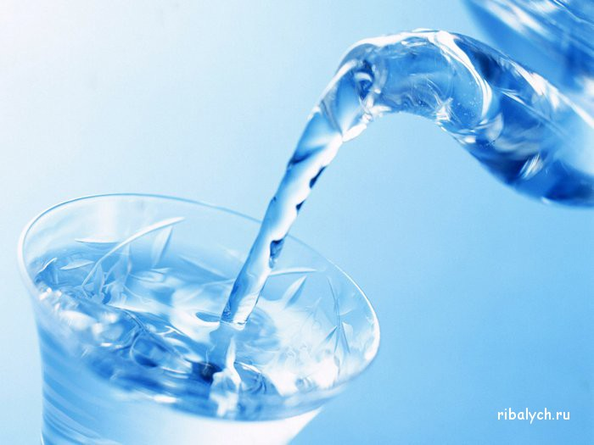
Пословицы и поговорки о воде

Slide 2
Была бы водица, а зелень народится.
Хлеб да вода – богатырская еда.
Хлеб – батюшка, а водица – матушка.
Воды жалеть – кашу не сварить.

Slide 3
*По капле – дождь,
Дождь реки поит,
Реками море стоит.
*Не зная броду
Не суйся в воду.
*Огонь – беда и вода – беда,
А пуще беды – без огня и воды.
*Под лежачий камень вода не течёт.

